Slide 1
2023年度12月時点
資料１
府における夏の暑さ対策
＜2023年度の取組実績＞
＜2024年度の取組計画＞
１
1

Slide 2
目次
１．暑さ対策の取り組みにあたって
２．大阪府の今夏の状況
３．各部局の取組み
2

Slide 3
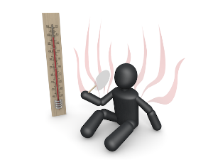
１．暑さ対策の取り組みにあたって
■2019年度の猛暑対策検討会議でいただいたご意見をもとに、取組を展開
主なご意見
◆体が暑さに慣れていなければ、体温調節機能が上手く働かない
➡暑くなる前の時期からウォーキングなどの汗をかく運動の継続が重要
◆暑さの危険度は、気温だけでなく、湿度や日差しによっても変化
➡危険な暑さにあらかじめ気づき、暑さを避ける行動をとることが重要
◆気温や湿度が高い日には屋内でも熱中症になることがある
➡暑さに対して自分の感覚だけに頼らず、部屋の温湿度を確認してクーラーの設定温度を調節することが重要
◆屋外空間における夏の昼間の暑熱環境の改善
➡人が集まる場所に、ミスト発生器や日除けなどのクールスポットを作ることが効果的
暑さから身を守る「3つの習慣」
クールスポットの拡充
おおさかクールオアシスプロジェクトの展開
3

Slide 4

１．暑さ対策の取り組みにあたって
■2021年度から全国展開が始まった熱中症警戒アラートについて周知
熱中症の危険性が極めて高い暑熱環境になると予想される日の前日または当日に、「熱中症警戒アラート」が発表されます。
（基本的には都道府県ごとに発表）
どのように発表されるの？
アラートが発表されたら
徹底した予防行動を！
◆暑さ指数※の予測値が都道府県内の
どこかで33以上になる場合の、前日
17時ごろ、または、当日５時ごろ
※暑さ指数とは、気温・湿度なども
考慮した 熱中症のための数値です。
◆ 気象庁と環境省のウェブサイト、テレビ、
各種天気予報情報サイトなどで確認
することができます。
◆ 熱中症警戒アラートのメール配信サー
ビス（要登録・無料※）があります。
※ 情報取得にかかる通信料は利用者の負担となります。
◆外での運動や活動を中止・延期する
◆高齢者など熱中症のリスクが高い
人に注意するように声をかける
◆軽装かつこまめな水分、塩分補給を
心がける
◆昼夜を問わず、エアコンを使用し
室内温度を調整
◆クールスポットへ出かける
熱中症警戒アラートを活用して、
効果的な予防行動へ繋げましょう！
4

Slide 5
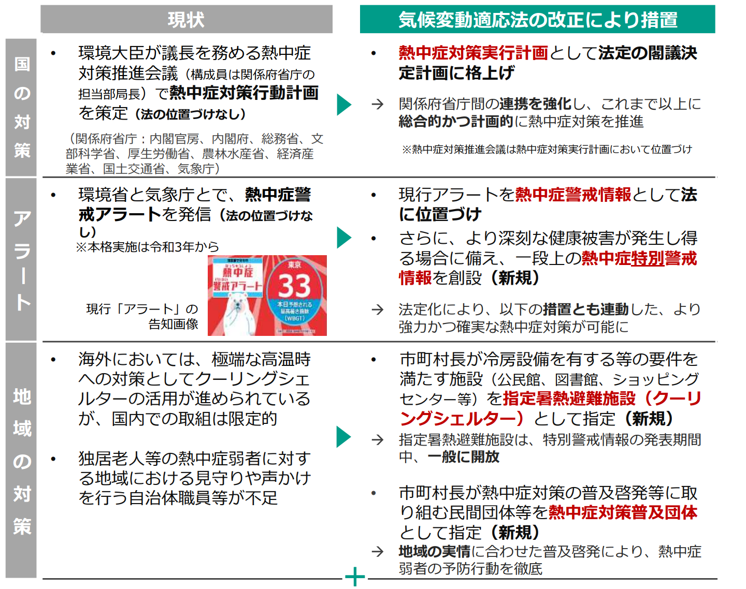
１．暑さ対策の取り組みにあたって
■気候変動適応法の改正（2024年（R6）春施行）
背景
主な改正点（熱中症対策の強化）
◆熱中症による死亡者数の増加傾向
◆熱中症予防の必要性が未だ国民に十分浸透していない。
◆地球温暖化が進めば、極端な高温の発生リスクも増加すると見込まれる
法的裏付けのある、より積極的な熱中症対策を進める必要あり
5

Slide 6
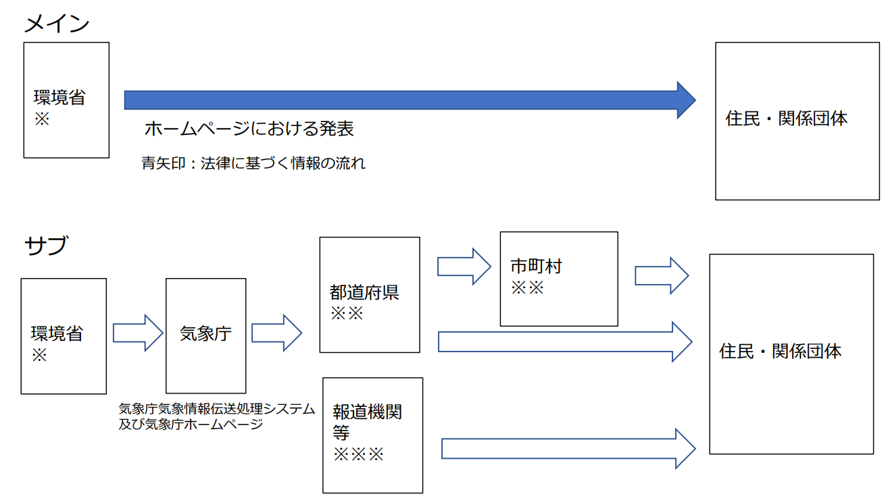
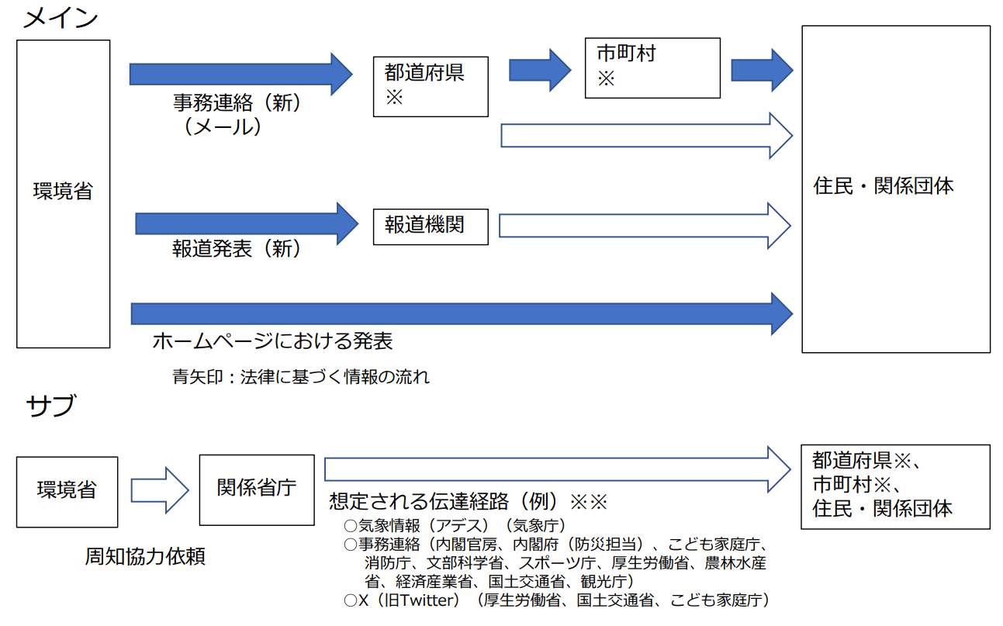
１．暑さ対策の取り組みにあたって
■気候変動適応法の改正（2024年（R6）春施行）
熱中症警戒情報（熱中症警戒アラート）
◆熱中症搬送車が大量に発生する可能性がある状況
◆暑さ指数の予測値が都道府県内のいずれかで
3３以上になる場合
◆前日１７時ごろ及び当日５時ごろ発表
熱中症特別警戒情報（熱中症特別警戒アラート）
◆熱波が都道府県の域を超えて発生し、過去に例のない危険な暑さとなり、熱中症搬送者数の大量発生に招き、医療の提供に支障が生じるような、人の健康に重大な被害が生じる恐れがある状況
◆暑さ指数の予測値が都道府県内の全てで
3５以上になる場合
◆前日10時の予測値で判断し、前日1４時ごろ発表
6

Slide 7
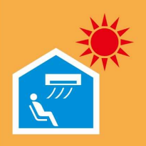
１．暑さ対策の取り組みにあたって
■気候変動適応法の改正（2024年（R6）春施行）
指定暑熱避難施設（クーリングシェルター）
◆市町村長は、市町村内の冷房施設を有する施設を指定暑熱避難施設として指定することができる。
◆指定暑熱避難施設の管理者は、熱中症特別警戒情報が発表されたときは、その期間中、指定暑熱避難施設を開放しなければならない。
※指定暑熱避難施設は、あらかじめ公表される「開放することができる日及び時間帯」において開放されることとなる。
●今後の熱中症対策の在り方については、環境省（有識者）による「熱中症対策推進検討会」において、2022年度より現在も継続して検討されており、直近の資料では、「熱中症特別警戒情報等の運用に関する指針（案）」や「指定暑熱避難施設の指定・設置に関する手引き（案）」等が示されている。
●大阪府としては、2024年春の改正法施行に向けて、環境省の熱中症対策推進検討会資料等により情報を収集し、庁内及び府内市町村と連携を取りながら準備を行っていく。
●2024年春の改正法施行以降、府内市町村の指定暑熱避難施設の指定状況を確認し、大阪府HPに掲載する予定。
7

Slide 8
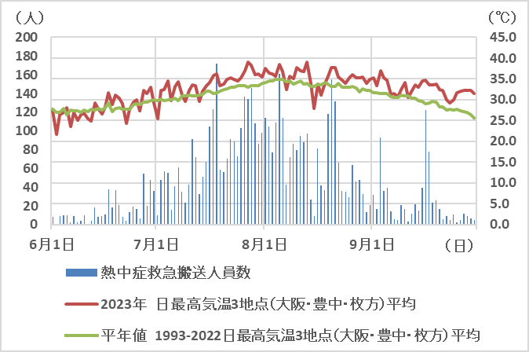
２．大阪府の今夏の状況
◆暑さについて
■熱中症救急搬送人員数と日最高気温の推移
■府域の各発生数
 | 熱帯夜数 | 猛暑日 | 熱中症警戒アラート
2018年 | 53 | 27 | ー
2019年 | 38 | 19 | ー
2020年 | 47 | 22 | ー
2021年 | 37 | 15 | １
2022年 | 51 | 14 | 13
2023年 | 61 | 27 | 19
（出典）気象庁・総務省消防庁のデータをもとに大阪府作成
■大阪府の6~9月の気候
（出典）気象庁のデータをもとに大阪府作成
【6月】気温は平年並、降水量は多く、日照時間は少なくなりました。
【7月】気温は高く、降水量は少なく、日照時間はかなり多くなりました。
【8月】気温は高く、降水量は多く、日照時間は平年並となりました。
【9月】気温はかなり高く、降水量はかなり少なく、日照時間は多くなりました。
（出典）大阪管区気象台ホームページより
8

Slide 9
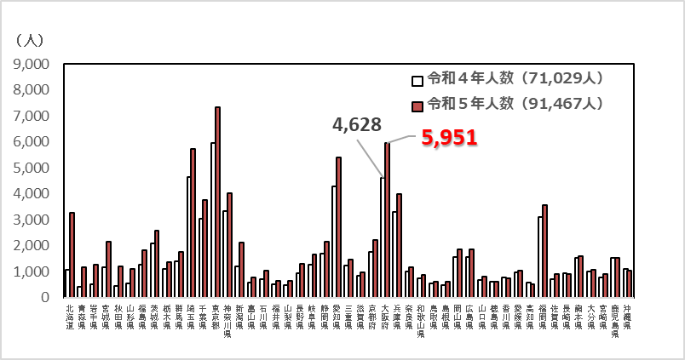
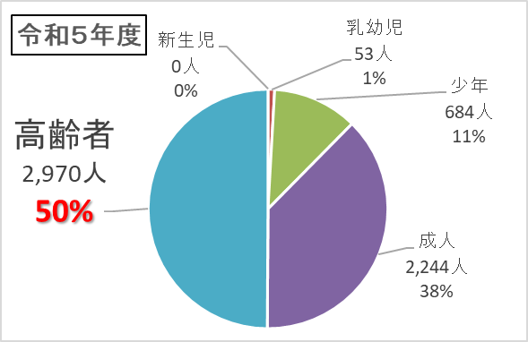
２．大阪府の今夏の状況
◆熱中症救急搬送について
（出典）いずれも消防庁「熱中症による救急搬送の状況」
■月別の熱中症救急搬送人員数（府域）
 | ５月 | ６月 | ７月 | ８月 | ９月 | 合計（死亡人数）
2018年 | 133 | 323 | 4,432 | 1,960 | 290 | 7,138 (12)
2019年 | 255 | 283 | 1,172 | 2,724 | 748 | 5,182 (14)
2020年 | －※ | 390 | 716 | 3,307 | 456 | 4,869 ( 3)
2021年 | 63 | 335 | 1,288 | 1,016 | 142 | 2,844 ( 3)
2022年 | 169 | 991 | 1,738 | 1,309 | 421 | 4,628 ( 3)
2023年 | 201 | 456 | 2,353 | 2,233 | 708 | 5,951 ( 1)
※2020年の調査期間は６月から９月となっている。
■熱中症による救急搬送状況（都道府県別）
■年齢区分別の救急搬送数（府域）
9

Slide 10
３．各部局の取組み
（１）暑さ対策・熱中症予防に関する啓発
（２）クールスポットの活用促進
（３）緑化・緑陰形成
（４）路面や空気を冷やす取組み
（５）建築物における取組み
（６）新たな取り組み
10

Slide 11
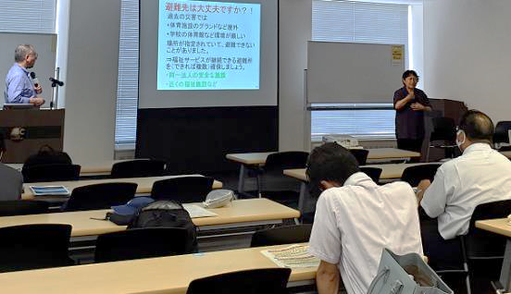
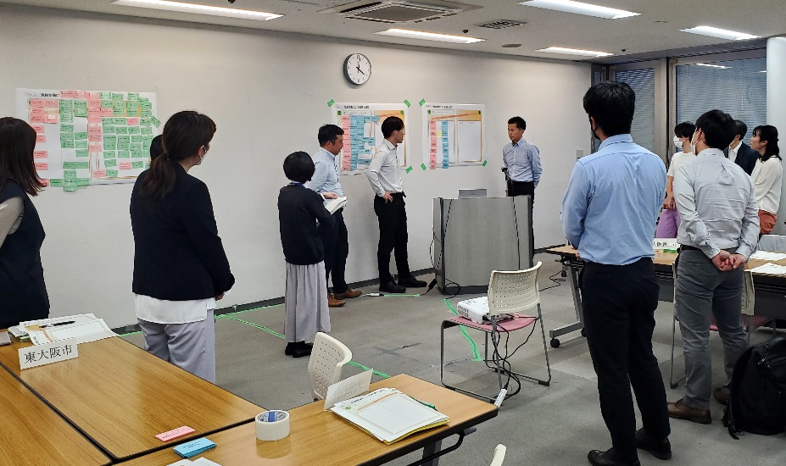
（１）暑さ対策・熱中症予防に関する啓発
取組①
おおさか気候変動適応・普及強化事業（１）
（環境農林水産部）
概 要
■業界団体等に対して、おおさか気候変動適応センターに集積した科学的知見や連携体制を活用したセミナー等を開催することにより、気候変動への適応策普及を強化する狙い。 （当事業は、2020年度（R2）に大阪府が設置したおおさか気候変動適応センターへ業務委託して実施）
2023年度（R5）の具体的な取組内容
セミナー
◆暑さ対策の指導、支援手法の習得を目的とし、子どもに関わる方、高齢者
に関わる方向けの暑さ対策セミナーをそれぞれ開催
オンライン及び会場によるハイブリッ式で開催し手話通訳を導入
５月17日（118名参加）、６月２日（45名参加）
◆情報提供や支援を目的とし、市町村の気候変動に関する業務を所管する
担当職員向けのワークショップ及びセミナーを開催
10月26日（11市12名参加）
2024年度（R6）
同様の暑さ対策セミナーを実施予定（講師選定中）
11

Slide 12
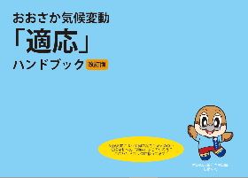
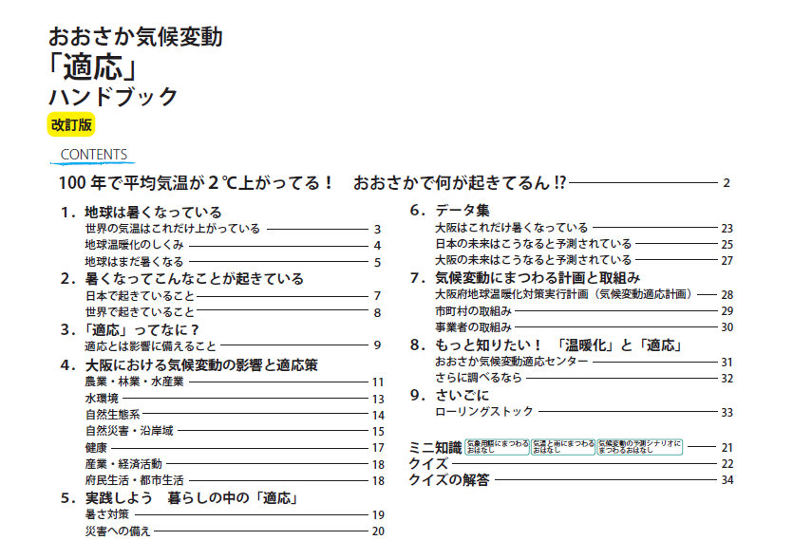
（１）暑さ対策・熱中症予防に関する啓発
取組①
おおさか気候変動適応・普及強化事業（２）
（環境農林水産部）
概 要
■業界団体等に対して、おおさか気候変動適応センターに集積した科学的知見や連携体制を活用したセミナー等を開催することにより、気候変動への適応策普及を強化する狙い。 （当事業は、2020年度に大阪府が設置したおおさか気候変動適応センターへ業務委託して実施）
2023年度（R5）の具体的な取組内容
おおさか気候変動「適応」ハンドブック 改訂
気候変動影響・適応の最新情報収集・発信として、「おおさか気候変動
『適応』ハンドブック」の２回目の改訂作業を進め、２月末頃に5000部
発行予定
・事業者や市町村の熱中症対策事例も紹介
・府内市町村や地球温暖化防止活動推進員、希望する府民や企業へ
配布を行う（ウェブページでのデータ提供あり）
2024年度（R6）
改訂版の配布を実施予定
↑令和５年度改訂予定案（表紙及び目次）
12

Slide 13
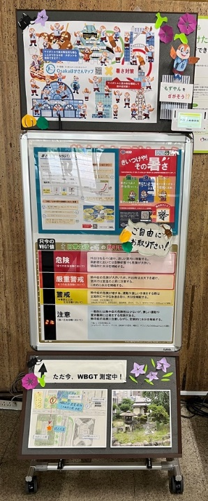
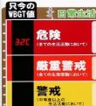
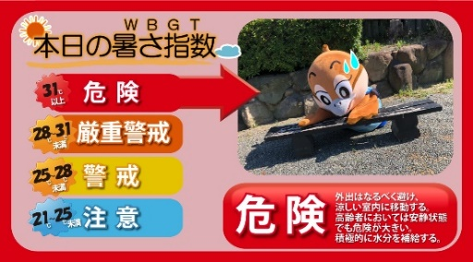
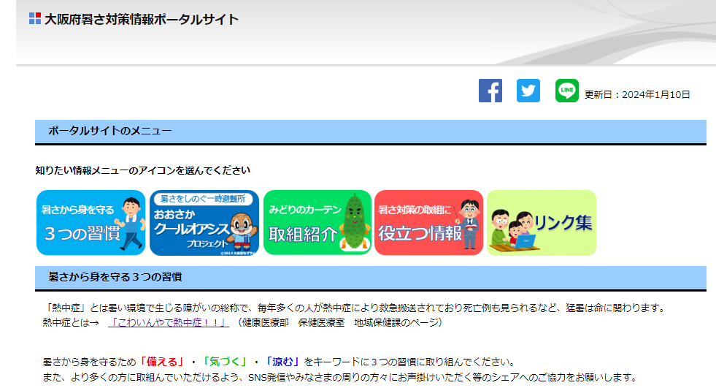
（１）暑さ対策・熱中症予防に関する啓発
取組②
暑さ指数の活用促進（１）
（府民文化部・環境農林水産部）
2023年度（R5）の具体的な取組内容
◆環境省『暑さ指数メール配信サービス』を府ホームページ等により周知し、府民の暑さ指数情報の受信登録を促進
（大阪府登録者数：1,454人（全国：18,003人））
◆「大阪府暑さ対策情報ポータルサイト」で情報発信
開設から約107,000PV（令和５年11月末時点）
◆可搬式の電光表示パネルを活用し、暑さ指数と熱中症危険度をリアルタイムに表示し、周知
◀電光表示パネル
（設置場所：府庁別館）
（設置期間：５月25日～10月31日）
暑さ指数と熱中症危険度をお知らせ
◆大阪府公式X（旧Twitter）にて周知
７月～９月の間、平日毎日発信
2024年度（R6）
◆熱中症警戒アラート以上が発表された時は、大阪防災アプリ等で発信する
※フォロワー数約7.8万人
（令和5年12月28日現在）
◀HP「大阪府暑さ対策情報ポータルサイト」
大阪府公式X（旧Twitter）▶
2024年度（R6）継続予定
13

Slide 14
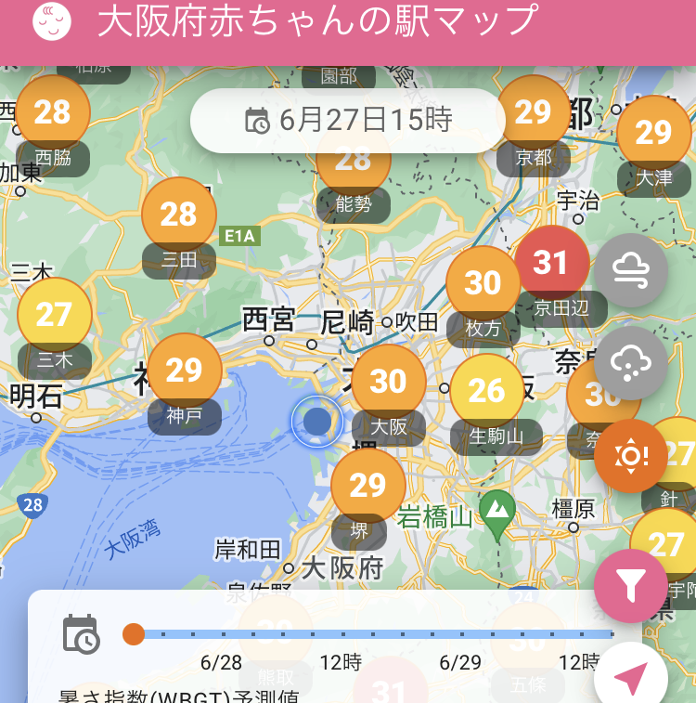
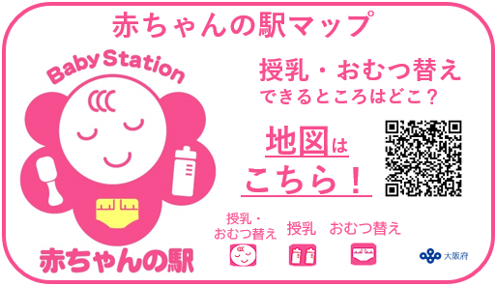
（１）暑さ対策・熱中症予防に関する啓発
取組③
暑さ指数の活用促進（２）
（スマートシティ戦略部・環境農林水産部）
2023年度（R5）の具体的な取組内容
赤ちゃんの駅マップの情報追加
◆ 暑さ指数の追加による利便性向上
お出かけ等をする際の参考となる暑さ指数をマップ上で確認できる
情報として追加し、赤ちゃんの駅情報と合わせて確認いただくことで、
利便性向上を図る
お出かけ時等の参考情報として確認いただけるよう、「環境省熱中症予防情報サイト」のデータを活用し、暑さ指数の予測値を確認できる機能を追加
【機能詳細】
右図の赤線で囲ったボタンを選択すると各測定局を表す丸いアイコンに暑さ指数の48時間先（３時間ごと）までの暑さ指数の予測値を表示できる
新規マーク▶
▲赤ちゃんの駅マップ
大阪府内にある赤ちゃんの駅(外
出先で授乳やおむつ替えができる
スペース)をスマートフォンなどで簡
単に確認できるサイト
2024年度（R6）
▲暑さ指数を色別に表示
デジタルマップ更新に伴い調整中
９
14

Slide 15
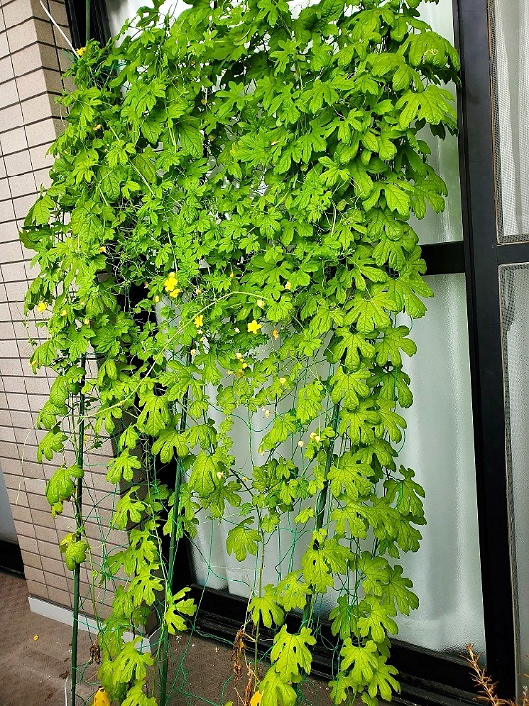
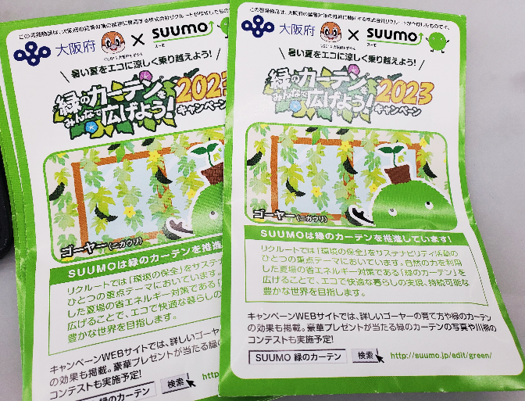
（１）暑さ対策・熱中症予防に関する啓発
３. 大阪府の暑さ対策
取組④
みどりのカーテンづくりを通じた府民の暑さ対策の取組促進
（環境農林水産部）
2023年度（R5）の具体的な取組内容
◆啓発物品であるゴーヤの種（企業協賛）を活用し、みどりのカーテンづくりに取り組んでもらうことで、府民の暑さ対策を促進するとともに、 暑さ対策ポータルサイトに写真を掲載し、取組を普及する。
(株)リクルート住まいカンパニーからの協賛 ゴーヤの種（2,500袋）
【配布先】
・府内幼稚園・保育園・こども園 ・おおさか気候変動適応センター利用者
・暑さ対策セミナー参加者 ・府内市町村 ・ハルカスベジフェス来場者
・大阪産（もん）フェスタ2023来場者 など
▶部屋への日差しを遮ることで、室温の上昇を抑えるとともに、気温を下げることができ、室内の冷房効果を高め、省エネに。
種から育て、収穫まで行うことで、子どもへの食育にもつながる取組
2024年度（R6）
協賛企業からの提供が終了するため種の配布は行わないが、引き続き普及啓発を行う。
15

Slide 16
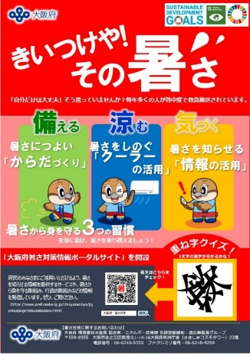
（１）暑さ対策・熱中症予防に関する啓発
取組⑤
大阪府広報による注意喚起・啓発
（政策企画部・府民文化部・健康医療部・環境農林水産部）
2023年度（R5）の具体的な取組内容
大阪府広報媒体による啓発
暑さ対策啓発資料の作成
①「大阪府暑さ対策情報ポータルサイト」による啓発
・本日の暑さ指数の紹介、熱中症警戒アラートメール配信
サービス登録案内
・3つの習慣やセミナー等の参考となる資料、
クールオアシスプロジェクト等暑さ対策情報の掲載
②「こわいんやで熱中症！」ページによる啓発
・熱中症の症状、予防、応急処置等の紹介
※①と②は相互リンクにより啓発内容を補完
③大阪府公式X（旧Twitter）、 Facebookでの啓発
④アスマイルコラムによる啓発
⑤府政だよりでの注意喚起（7・８月合併号）
・予定発行部数197万部のトピックス（２面）での注意喚起
➡熱中症警戒アラートの啓発、ポータルサイトへの誘導
➡高齢の方向けの注意喚起
・啓発チラシを２万５千枚作成し、市町村を通じて府域の小中高
学校園、民生委員へ配付
・暑さをしのぐ３つの習慣を軸に周知し、熱中症警戒アラートの登録
を呼びかけた。
・チラシに漢字クイズを掲載し、クイズの答えを府HPに掲載することで、
府HPアクセス数から当チラシの啓発効果を計る参考とした。
【クイズ掲載サイトの累計PV数実績】
2687PV（12月31日時点）
※729PV（５月～9月）
・府内の中学校より、追加配布の希望あり。
情報を更新して３万枚作成予定。
民生委員による高齢者宅訪問での
注意喚起に活用
▲（フォロワー約1.2万人）
※令和5年12月28日現在
2024年度（R6）
暑さ対策啓発チラシ▶
（R5版）
知事定例会見での注意喚起
6月15日、8月2日（熱中症警戒アラート・暑さ指数の啓発、搬送者の状況についての情報提供、予防法についての周知）
2024年度（R6）継続予定
16

Slide 17
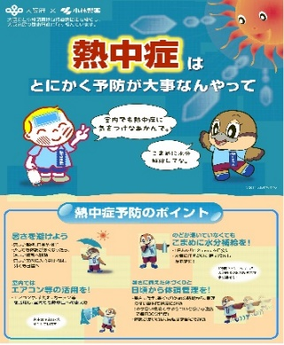
（１）暑さ対策・熱中症予防に関する啓発
取組⑥
その他の周知機会を活用した注意喚起・啓発
（福祉部・健康医療部・環境農林水産部・教育庁）
2023年度（R5）の具体的な取組内容
大阪府等が実施する周知機会を活用した注意喚起・啓発
▶大阪府×小林製薬㈱
熱中症予防リーフレット
①指定障がい児支援事業者・障がい福祉サービス事業者集団指導（WEB研修）（９月）
②学校体育活動等における事故防止に関する研修会（５月開催）
③保育士等向けセミナーでの暑さ対策啓発（７月・9月） ④民生委員協議会会長連絡会（6月）
特に注意喚起が必要な方を中心とした広報媒体による啓発
①大阪府老人クラブ連合会会報誌（７月号 約10.5万部）
➡会員向け：3つの習慣、熱中症警戒アラートの啓発
熱中症予防と新しい生活様式の両立
②大阪府農業会議広報誌（７月号 約4千部）
➡農業関係者向け：熱中症警戒アラートの啓発夏の作業や
マスク着用時の注意喚起
③銭湯にある企業のバナー広告（７月～８月）
➡暑さ対策・熱中症対策の啓発 ※R6は６月～７月実施予定
④大阪府国民健康保険団体連合会会報誌「こくほ大阪」
➡保険者向け：「大阪府だより」においてエアコンの積極的な
利用や、水分補給・塩分補給等を呼び掛け
2024年度（R6）
各機関への周知啓発の依頼等
①高齢者施設等への注意喚起 ②府所管の認可外保育施設に熱中症警戒アラートを送付し啓発
③市町村、保健所、大阪府民生委員協議会を通じた熱中症予防リーフレットの送付・周知
④大阪府社会福祉協議会・大阪府民生委員児童委員協議会連合会へメールによる注意喚起
2024年度（R6）継続予定
17

Slide 18
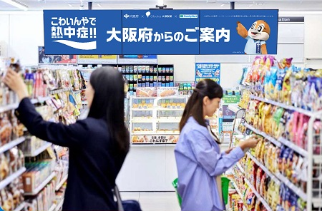
（１）暑さ対策・熱中症予防に関する啓発
取組⑦
民間事業者との連携による熱中症予防の注意喚起・啓発
（健康医療部）
2023年度（R5）の具体的な取組内容
大塚製薬㈱との啓発事業
キリン堂との啓発事業
①予防啓発ポスター・ボードの作成
（ポスター1017枚※（教育庁経由での活用含む）・ボード530枚）
➡株式会社ミック・ジャパン、ウエルシア薬局株式会社などのほか事業所やスポーツ施設内にて掲示
②薬局での冊子配布（約30,000部）
➡キリン堂、ウエルシア薬局㈱と冊子を作成し、店舗にて配布
③商品販売ポップでの普及（3099枚※）
➡薬局・スーパーなどで掲示
商品POPの掲示
➡府内キリン堂店舗にて熱中症予防啓発POPを掲示
ダイドードリンコ株式会社との啓発事業
アプリでの熱中症警戒の呼びかけ
➡ダイドードリンコ株式会社のアプリにおいて、熱中症に対する警戒を呼びかけ
2024年度（R6）
大塚製薬㈱、ファミリーマート㈱との啓発事業
①薬局、スーパー、事業所やスポーツ施設などで掲示予定
②冊子を作成し、薬局の協力により店舗にて配布
①ファミリーマート店内ビジョンでの啓発動画による周知
➡ファミリーマート(株)の協力により、
府内約300店舗の店内ビジョン
において、2週間、啓発動画による
周知を実施
②ポスターの作成（1350枚）
※上記啓発物の枚数は、大塚製薬㈱公民連携担当が把握している数量
この他、各営業担当による活用実績あり（数量不明）
R6実施未定
小林製薬㈱との啓発事業
予防啓発チラシの作成（26,000枚）
➡熱中予防のポイントや、高齢の方が特に注意すべきポイントについて、啓発するチラシを作成
➡民生委員児童委員協議会等に配布
大阪府×大塚製薬㈱×ファミリーマート㈱
R5版デジタルサイネージ ▶
2024年度（R6）継続予定
18

Slide 19
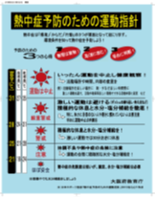
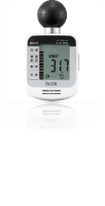
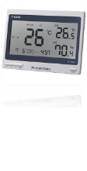
（１）暑さ対策・熱中症予防に関する啓発
取組⑧
学校現場等における熱中症の注意喚起・啓発
（教育庁）
2023年度（R5）の具体的な取組内容
①熱中症事故防止に関する通知の発出（体育祭等の活動中における熱中症対策を例示）
➡府立学校・市町村教育委員会へ
②学校体育活動等事故防止研修会において熱中症対策の講話を実施（５月開催）
➡研修会の内容をまとめて冊子を作成し、府立学校・市町村立学校・私立学校
の教職員等を対象に配付
③「熱中症警戒アラート」の周知及び活用に関する通知の発出
➡府立学校・市町村教育委員会へ
④空調設備整備を計画的に実施し、教育環境を改善
➡2019年度（令和元年度）より５ケ年計画で体育館（170校）に設置
府立高校：28校（設置予定）
支援学校：12校（設置予定）
➡支援学校特別教室等へ計画的に実施予定
知的障がい校：８校（設置）
聴覚支援校：３校（設置）
視覚支援校：１校（設置）
◀啓発ポスター
2019年度（R1）～2022年度（R4）
府立高校：104校
支援学校：26校
2023年度（R5）
2024年度（R6）
2022年（R4）４月に移管された
大阪府立いちりつ高校（旧大阪市立高校）
16校の体育館に設置予定
2019年度（R1）～2022年度（R4）
肢体不自由校：13校
知的障がい校：８校
2023年度（R5）
【工事概要】体育館に空調設備と空気搬送ファンを組み合わせた
スポット方式の空調設備を設置する
⑤「熱中症予防のための運動指針」を活用し各学校において「学校における熱中症対策ガイドライン」を作成
作成した「学校における熱中症対策ガイドライン」に基づく対応の徹底
▲全府立学校に配備している
暑さ指数計
2024年度（R6）
2024年度（R6）継続予定
19

Slide 20
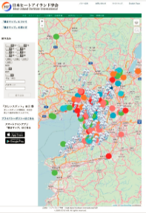
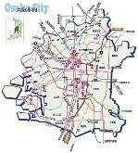

（２）クールスポットの活用促進
取組①
クールスポットの利用促進
（環境農林水産部）
2023年度（R5）の具体的な取組内容
大阪府ホームページでの情報公開
その他の情報発信
①大阪みどりのクールスポット
気温だけでなく、木陰の状況や風にそよぐ木の葉の音など人の感覚的な涼しさや、生き物の生態なども含めたみどりの清涼感に着目して、「大阪みどりのクールスポット」を紹介（下図）
暑さマップ（日本ヒートアイランド学会）への涼しいスポット公開
日本ヒートアイランド学会が作成した暑さマップの涼しいスポットに、
府内に整備されているクールスポットの情報を反映・発信
・大阪ヒートアイランド対策技術コンソー
シアム※が選定したクールスポット
100選及びクールロード100選
（H31計240ヶ所掲載）
・大阪府クールスポットモデル拠点推進
事業（R2計10ヶ所掲載）
・都市緑化を活用した猛暑対策事業
（ R5計37ヶ所掲載）
※大阪ヒートアイランド対策技術コンソーシアム(大阪HITEC)
行政（大阪府・大阪市）、民間事業者（メーカー、コンサル等）、大学等で2006年１月に設立。
ヒートアイランド対策技術の開発・普及、対策の実施と効果検証、産学官民による協働の実践。
②クールスポットに出かけよう！
暑い大阪の夏を屋外でも快適に過ごすため、市町村が整備したクールスポットを紹介
2024年度（R6）継続予定
20

Slide 21

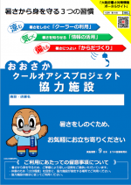
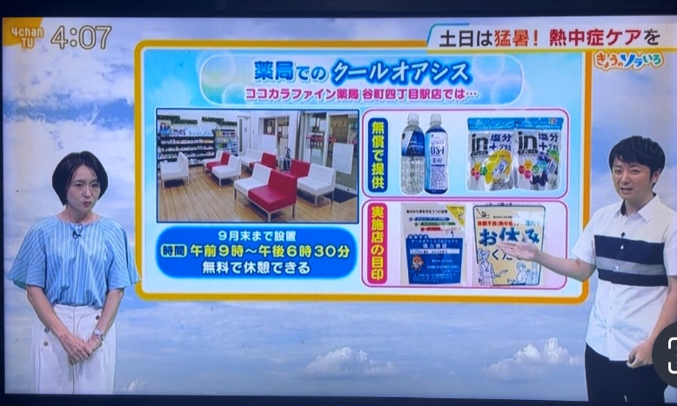


（２）クールスポットの活用促進
取組②
おおさかクールオアシスプロジェクト
（環境農林水産部）
概 要
■猛暑の際における外出先の一時避難所として、暑さをしのげる涼しい空間（クールオアシス）を、薬局・銀行等施設店舗の協力により府民等に対してご提供いただく。
2023年度（R5）の具体的な取組内容
◆実施期間・時間
期間：暑くなり始めの５月から９月末まで
時間：各施設・店舗の営業時間内でご協力可能な範囲
※実施期間は目安であり、各施設・店舗の状況により変更可能
（協力施設・店舗数：441軒 令和5年9月30日時点）
（令和５年度メディアからの電話取材：5社)
◆クールオアシスでのご協力いただく内容
（参加施設の可能な内容で実施）
【必須】
目印となる標識を掲出
【必須】
冷房のある
涼しい空間
【任意】椅子等
チラシタイプ▶
2024年度（R6）
ステッカーを作成し、希望店舗に配布予定
参考：MBSよんチャンTV（R5年8月18日放送）
2024年度（R6）継続予定
21

Slide 22
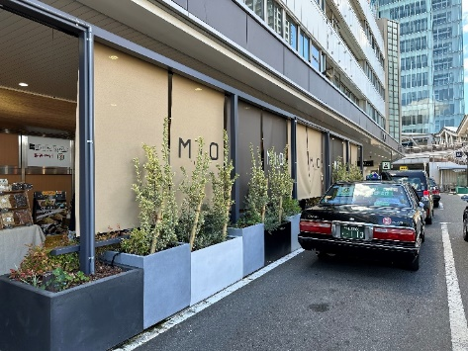
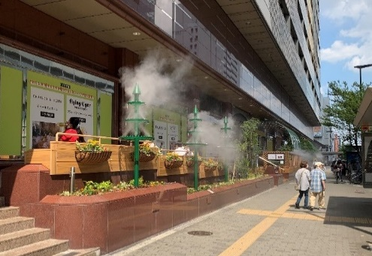
（３）緑化・緑陰形成
取組
都市緑化を活用した猛暑対策事業
（環境農林水産部）
概 要
■災害並みの猛暑による府民の健康被害を軽減する必要性が高まっていることから、暑くても屋外で待たざるを得ない駅前広場などで、市町村や公共交通事業者等が連携し、都市緑化を 活用した猛暑対策に取り組めるよう、森林環境税を活用して誘導・支援
2023年度（R5）の具体的な取組内容
2023年度（R5）
2024年度（R6）
◆補助制度の概要
・バス停やタクシー乗り場のある駅前広場、単独のバス停、
駅（プラットホームなど）で実施
・都市緑化と日除けや微細ミスト発生器等の暑熱環境改善
設備を１設備以上組み合わせて行う整備に対して、
1,500万円を上限として事業費を原則全額補助
(アクセスが制約される駅のプラットホーム等の改札の
内側は事業費の半額を補助)
◆2023年度（R5）採択箇所数 51箇所
◆補助制度の概要
・多くの府民等、不特定多数の人が集まる駅前広場等で実施
・都市緑化と日除けや微細ミスト発生器等の暑熱環境改善
設備を１設備以上組み合わせて行う整備に対して、
5,000万円を上限として事業費を原則全額補助
◆2024年度（R6）実施予定箇所数 4箇所程度
▶暑熱環境改善設備
（緑化、微細ミスト）整備事例
22

Slide 23
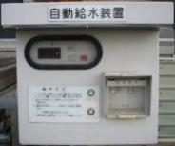
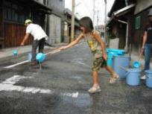
（４）路面や空気を冷やす取組み
取組
打ち水の普及促進
（都市整備部）
概 要
■打ち水イベントに下水処理水を提供
2023年度（R5）の具体的な取組内容
◆下水高度処理水を、樹木への水まき、道路への散水などに、有効かつ簡単に誰にでも使用していただけるよう、流域水みらいセンターとポンプ場（計13か所）に、処理水供給施設"Ｑ水くん"を設置
◆Q水くんについて、府のホームページで利用促進をPR府内市町村の打ち水イベント等で利用されている
※令和４年度：豊中市、忠岡町のイベントに提供
令和５年度：忠岡町のイベントに提供
▲ボタンを押すと水が出ます
▲Ｑ水くん利用例
2024年度（R6）継続予定
23

Slide 24
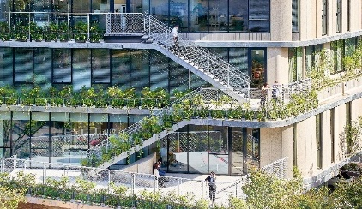
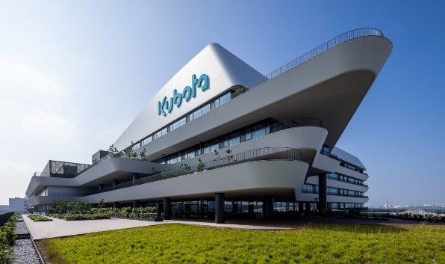
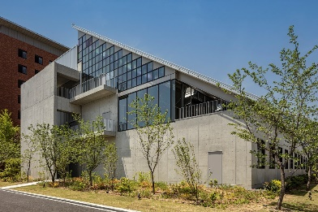
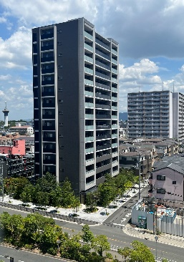
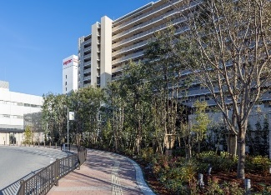
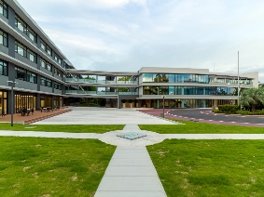
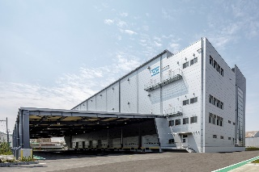
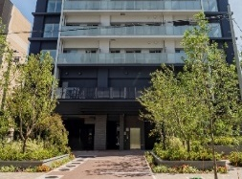
（５）建築物における取組み
取組
建築物のヒートアイランド対策貢献者の表彰とHP公表
（都市整備部）
概 要
■暑さ対策として、ヒートアイランド対策の評価が高い建築物の建築主、設計者の表彰と府ホームページで公表
2023年度（R5）の具体的な取組内容
◆建築物の環境配慮制度※による完了届出がなされた建築物のうち、CASBEEの総合評価が一定以上で、ヒートアイランド対策の評価値が高いものを表彰（2019年度から「おおさかストップ温暖化賞」に特別賞（愛称：“涼”デザイン建築賞）を創設し、2021年度以降は名称を「気候変動対策賞」に変更し、2023年度についても表彰を実施）
＜ヒートアイランド対策の評価内容例＞
・風を導く建築物の配置・形状の工夫
・緑地、水面、日陰の確保
・外壁面の緑化
・設備の排熱位置を高所に
・屋根面に緑化や高反射材料を採用
・地表面に蒸散効果のある材料や高反射材料を採用 等
光亜興産株式会社 本社ビル
近畿大学E館（KDIX）
クボタグローバル技術研究所
※建築物の環境配慮制度とは
府気候変動対策条例に基づき、延べ面積2,000㎡以上の建築物の新築等をしようとする建築主に工事着手前の建築物環境計画書届出、工事完了後の完了届出を義務付け
ライオンズ茨木総持寺ステーショングラン
関西大倉学園 共用棟・高校棟
シエリアタワー大阪天満橋
カサーレ鶴見ノースプレイス
大阪貨物センター
2024年度（R6）継続予定
24

